Slide 1
Лабораторная работа №3
Модель боевых действий Фаик Карим

Slide 2
Цель работы
Изучить модели боевых действий Ланчестера. Применить их на практике для решения задания лабораторной работы.

Slide 3
Задание
Между страной Х и страной У идет война. Численность состава войск исчисляется от начала войны, и являются временными функциями $x(t)$ и $y(t)$. В начальный момент времени страна Х имеет армию численностью $22022$ человек, а в распоряжении страны У армия численностью в $33033$ человек. Для упрощения модели считаем, что коэффициенты $a$, $b$, $c$, $h$ постоянны. Также считаем $P(t)$ и $Q(t)$ непрерывными функциями.
Постройте графики изменения численности войск армии Х и армии У для следующих случаев:
Модель боевых действий между регулярными войсками:
$$ {dx\over {dt}} = -0.36x(t)-0.48y(t)+sin(t+1)+1 $$
$$ {dy\over {dt}} = -0.49x(t)-0.37y(t)+cos(t+2)+1.1 $$
Модель ведение боевых действий с участием регулярных войск и партизанских отрядов:
$$ {dx\over {dt}} = -0.11x(t)-0.68y(t)+sin(5t) $$
$$ {dy\over {dt}} = -0.6x(t)y(t)-0.15y(t)+cos(5t) + 1 $$

Slide 4
Выполнение лабораторной работы
Математическая модель
Регулярная армия X против регулярной армии Y
Рассмотрим первый случай. Численность регулярных войск определяется тремя факторами:
Cкорость уменьшения численности войск из-за причин, не связанных с боевыми действиями (болезни, травмы, дезертирство);
Cкорость потерь, обусловленных боевыми действиями противоборствующих сторон (что связанно с качеством стратегии, уровнем вооружения, профессионализмом солдат и т.п.);
Cкорость поступления подкрепления (задаётся некоторой функцией от времени).
В этом случае модель боевых действий между регулярными войсками описывается следующим образом:
$$ {dx\over {dt}} = -a(t)x(t)-b(t)y(t)+P(t) $$
$$ {dy\over {dt}} = -c(t)x(t)-h(t)y(t)+Q(t) $$
В первом пункте нами рассматривается как раз такая модель. Она является доработанной моделью Ланчестера, так его изначальная модель учитывала лишь члены $b(t)y(t)$ и $c(t)x(t)$, то есть, на потери за промежуток времени влияли лишь численность армий и “эффективность оружия” (коэффициенты $b(t)$ и $c(t)$).
$$ {dx\over {dt}} = -ax(t)-by(t)+P(t) $$
$$ {dy\over {dt}} = -cx(t)-hy(t)+Q(t) $$
Именно эти уравнения [3] и будут решать наши программы для выполнения первой части задания. В конце мы получим график кривой в декартовых координатах, где по оси $ox$ будет отображаться численность армии государства X, по оси $oy$ будет отображаться соответствующая численность армии Y. По тому, с какой осью пересечётся график, можно определить исход войны. Если ось $ox$ будет пересечена в положительных значениях, победа будет на стороне армии государства X (так как при таком раскладе численность армии Y достигла нуля при положительном значении численности армии X). Аналогичная ситуация для оси $oy$ и победы армии государства Y.
Регулярная армия X против партизанской армии Y
Для второй части задания, то есть, для моделирования боевых действий между регулярной армией и партизанской армией, необходимо внести поправки в предыдущую модель. Считается, что темп потерь партизан, проводящих свои операции в разных местах на некоторой известной территории, пропорционален не только численности армейских соединений, но и численности самих партизан.
$$ {dx\over {dt}} = -a(t)x(t)-b(t)y(t)+P(t) $$
$$ {dy\over {dt}} = -c(t)x(t)y(t)-h(t)y(t)+Q(t) $$
Коэффициенты $a$, $b$, $c$ и $h$ всё так же будут положительными десятичными числами:
$$ {dx\over {dt}} = -ax(t)-by(t)+P(t) $$
$$ {dy\over {dt}} = -cx(t)y(t)-hy(t)+Q(t) $$

Slide 5
Код
using Plots; using DifferentialEquations; function one(du, u, p, t) du[1] = - -0.401*u[1] - 0.707*u[2] + sin(8*t) du[2] = - 0.606*u[1] - 0.502*u[2] + cos(6*t) end function two(du, u, p, t) du[1] = - 0.343*u[1] - 0.895*u[2] + 2*sin(2*t) du[2] = - 0.699*u[1] - 0.502*u[2] + 2*cos(t) end const people = Float64[22022, 33033] const prom1 = [0.0, 3.0] const prom2 = [0.0, 0.0007] prob1 = ODEProblem(one, people, prom1) prob2 = ODEProblem(two, people, prom2) sol1 = solve(prob1, dtmax=0.1) sol2 = solve(prob2, dtmax=0.000001) A1 = [u[1] for u in sol1.u] A2 = [u[2] for u in sol1.u] T1 = [t for t in sol1.t] A3 = [u[1] for u in sol2.u] A4 = [u[2] for u in sol2.u] T2 = [t for t in sol2.t] plt1 = plot(dpi = 300, legend= true, bg =:white) plot!(plt1, xlabel="Время", ylabel="Численность", title="Модель боевых действий - случай 1", legend=:outerbottom) plot!(plt1, T1, A1, label="Численность армии X", color =:red) plot!(plt1, T1, A2, label="Численность армии Y", color =:green) savefig(plt1, "lab03_1.png") plt2 = plot(dpi = 1200, legend= true, bg =:white) plot!(plt2, xlabel="Время", ylabel="Численность", title="Модель боевых действий - случай 2", legend=:outerbottom) plot!(plt2, T2, A3, label="Численность армии X", color =:red) plot!(plt2, T2, A4, label="Численность армии Y", color =:green) savefig(plt2, "lab03_2.png")
Результаты работы кода на Julia

Slide 6
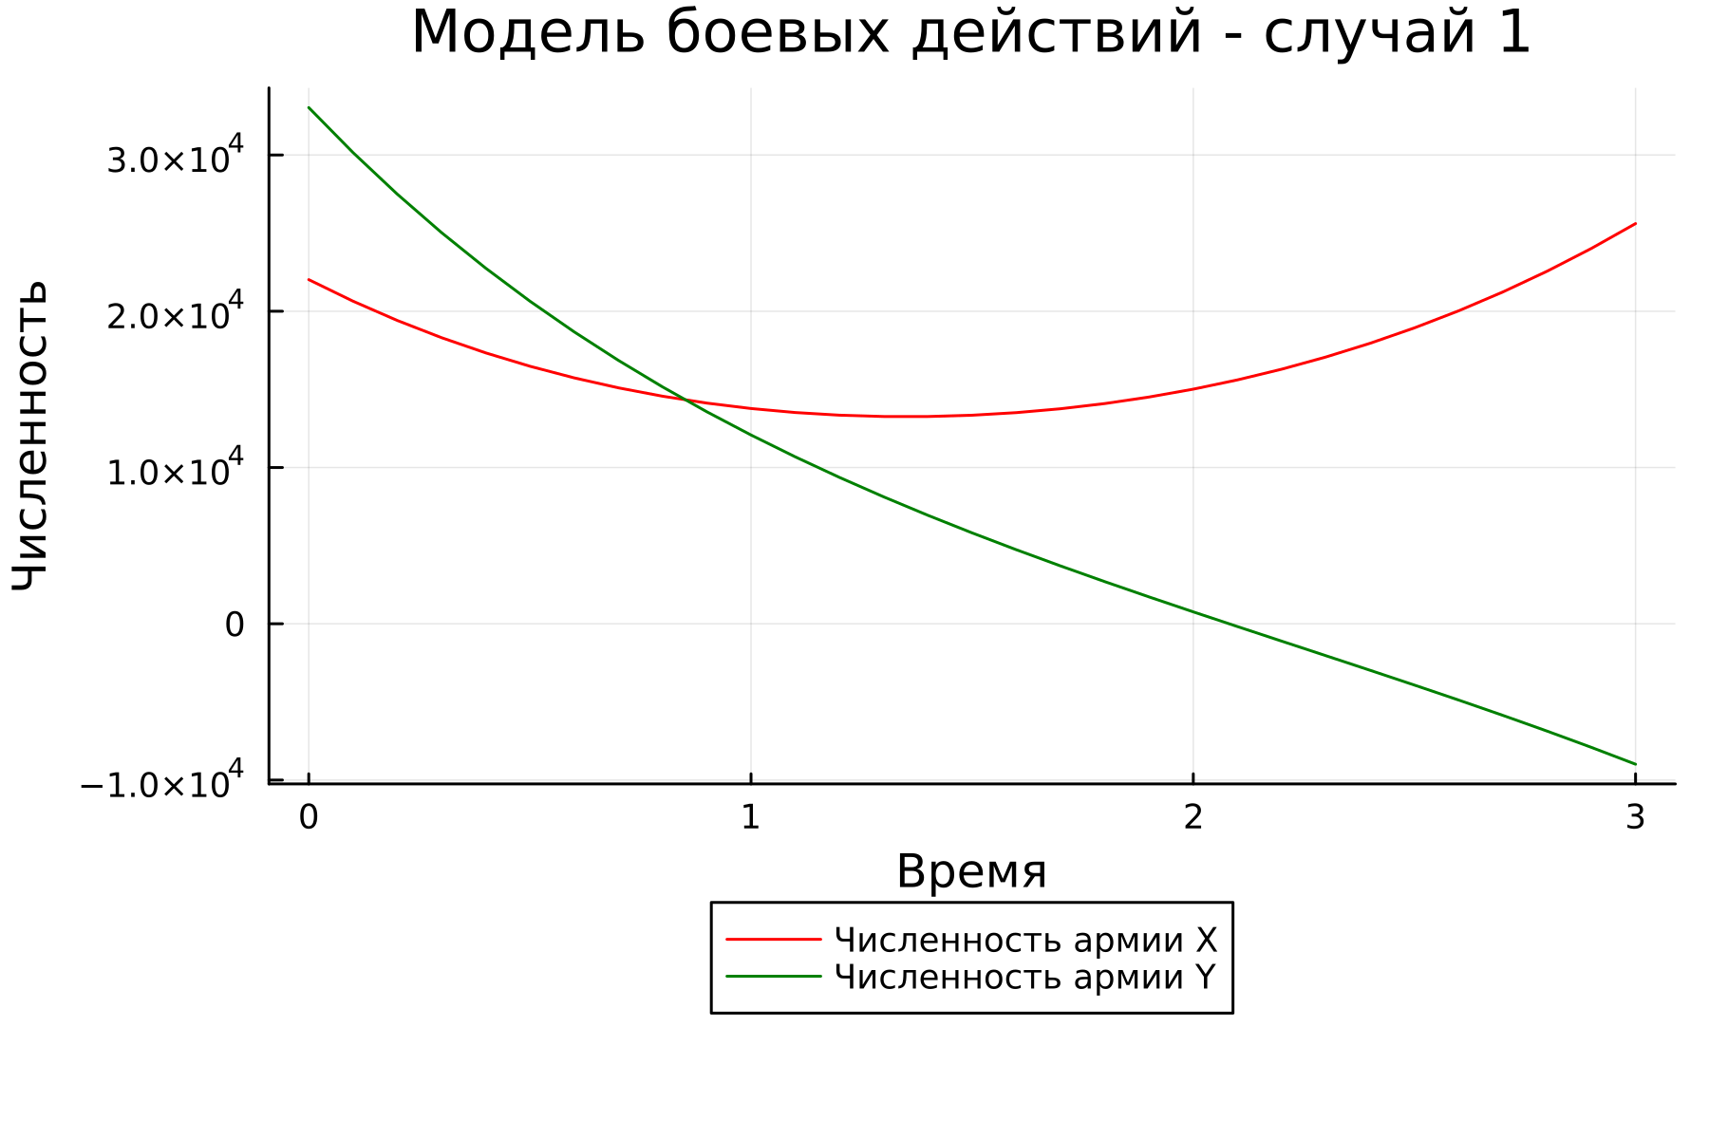
“Полученный график Julia. Первый случай”

Slide 7
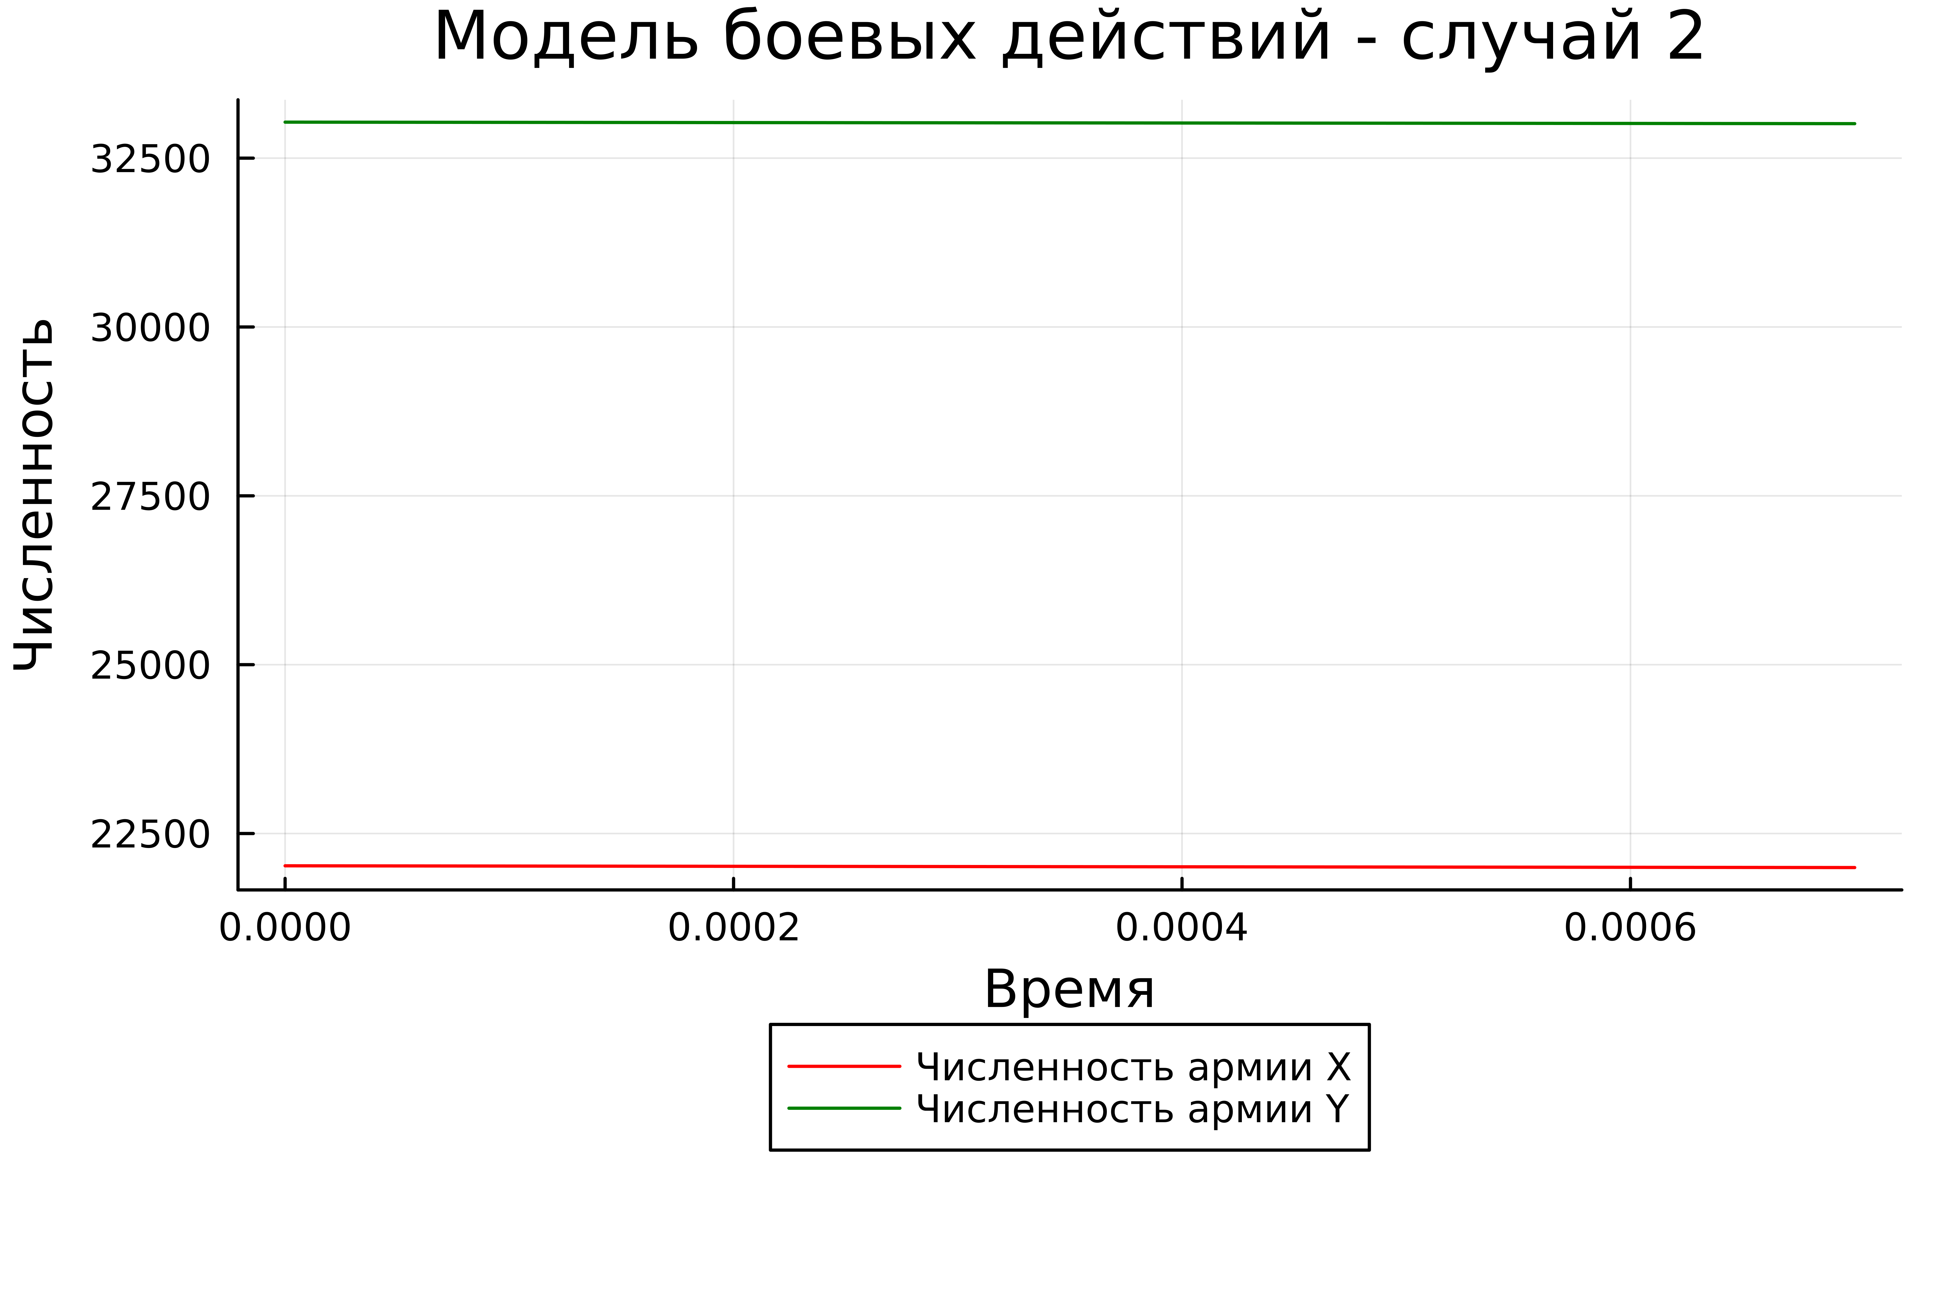
“Полученный график Julia. Второй случай”

Slide 8
На рис. @fig:001 и @fig:002 изображены итоговые графики для обоих случаев.
OpenModelica
Программный код решения на OpenModelica [2]
model Lab03_01 Real x; Real y; Real a = 0.401; Real b = 0.707; Real c = 0.606; Real d = 0.502; Real t = time; initial equation x = 22022; y = 33033; equation der(x) = -a*x - b*y + sin(8*t); der(y) = -c*x*y - d*y + cos(6*t); end Lab03_01; model Lab03_02 Real x; Real y; Real a = 0.343; Real b = 0.895; Real c = 0.699; Real d = 0.433; Real t = time; initial equation x = 22022; y = 33033; equation der(x) = -a*x - b*y + 2*sin(2*t); der(y) = -c*x - d*y + 2*cos(t); end Lab03_02;
Результаты работы кода на OpenModelica
На графиках на рис. @fig:003 и @fig:004, построенных с помощью OpenModelica изображены графики, аналогичные графикам @fig:001 и @fig:002 соответственно.

Slide 9
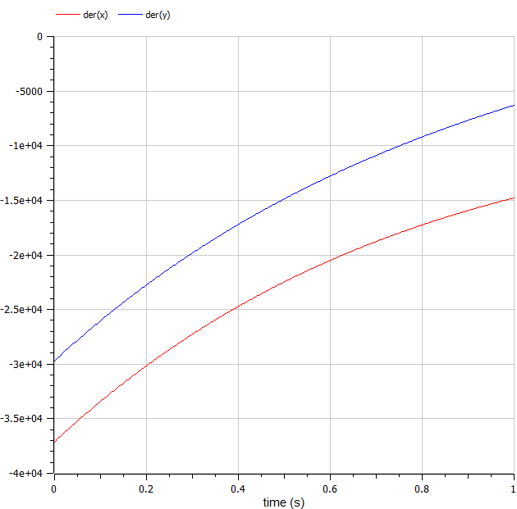
“Полученный график OpenModelica. Первый случай”

Slide 10
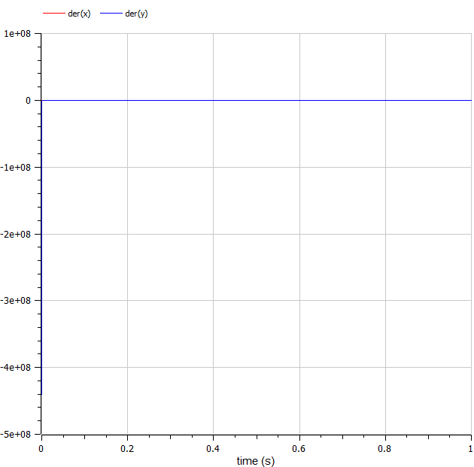
“Полученный график OpenModelica. Второй случай”

Slide 11
Анализ полученных результатов. Сравнение языков.
Как видно из графиков, для первой модели, то есть двух регулярных армий, противостоящих друг другу, графики на Julia и OpenModelica идентичны (с поправкой на использование разных графических ресурсов, разный масштаб и т.д.).
Аналогичная ситуация верна и для графиков противостояния регулярной армии армии партизанов, которые рассматривались во второй модели.

Slide 12
Вывод
По итогам лабораторной работы я построила по две модели на языках Julia и OpenModelica. В ходе проделанной работы можно сделать вывод, что OpenModelica лучше приспособлен для моделирование процессов, протекающих во времени. Построение моделей боевых действий на языке OpenModelica занимает гораздо меньше строк и времени, чем аналогичное построение на языке Julia.

